Slide 1
Габрово - Етъра - Трявна - Велико Търново
3-дневна екскурзия в периода 22-24 юни 2022 г.
4, 5, 6 и 7 клас

Slide 2
Габрово:
- Етнографски музей на открито Етъра
- Дом на хумора и сатирата
Велико Търново
- Царевец,
- Самоводската чаршия с църквата Свети Никола
- Мултимедиен посетителски център "Царевград Търнов" ( представящ Второ българско царство)
Трявна:
- Тревненските слънца -- Даскаловата къща
- Старото Школо
- Пенчо Славейковата къща
- Църквата "Свети Архангел Михаил"
- Райковата къща
- Часовниковата кула, Гърбавият мост, шекерджийниците и др.

Slide 3
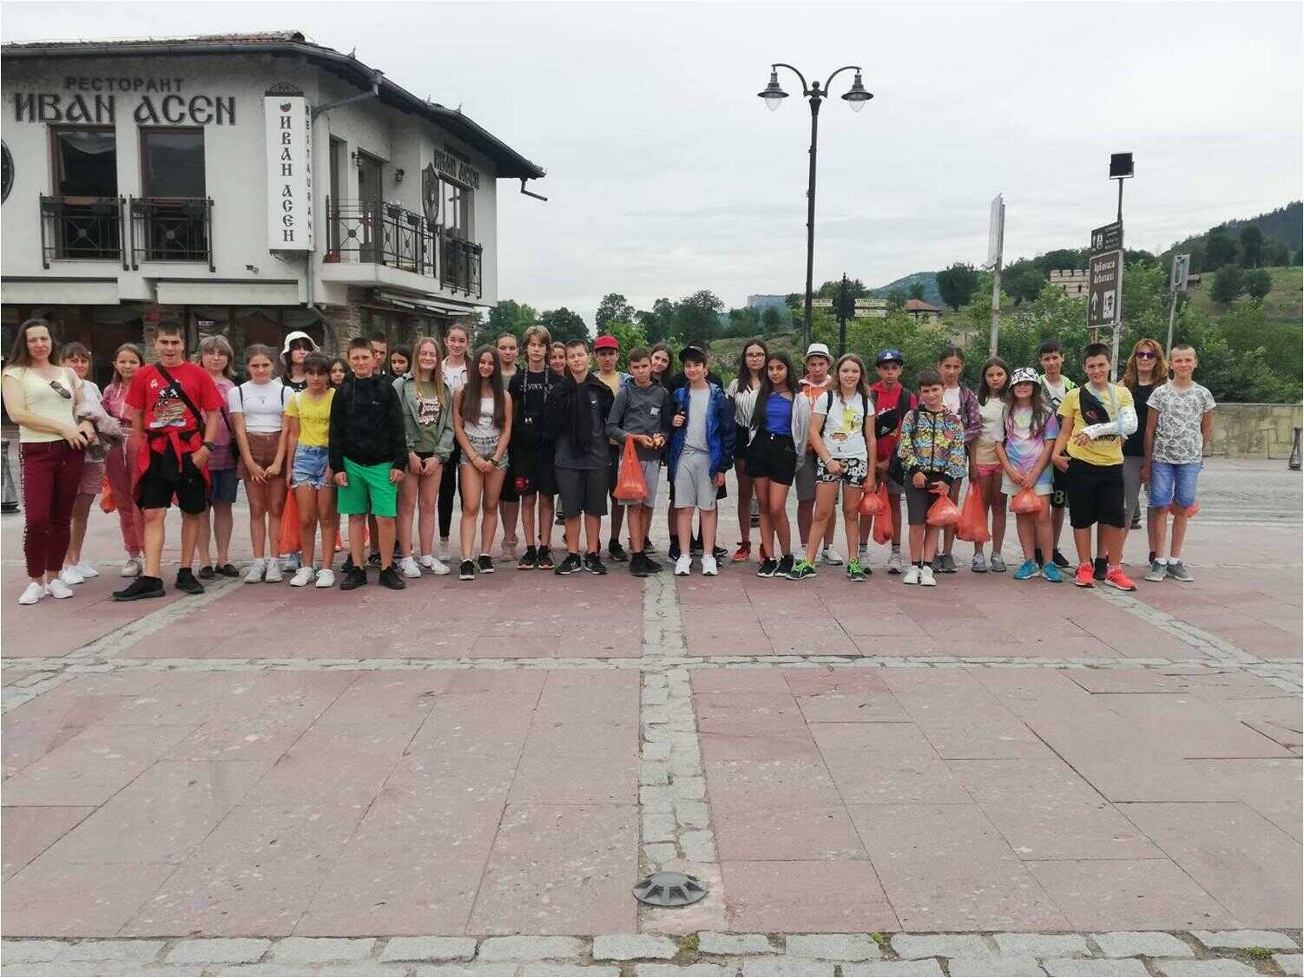

Slide 4
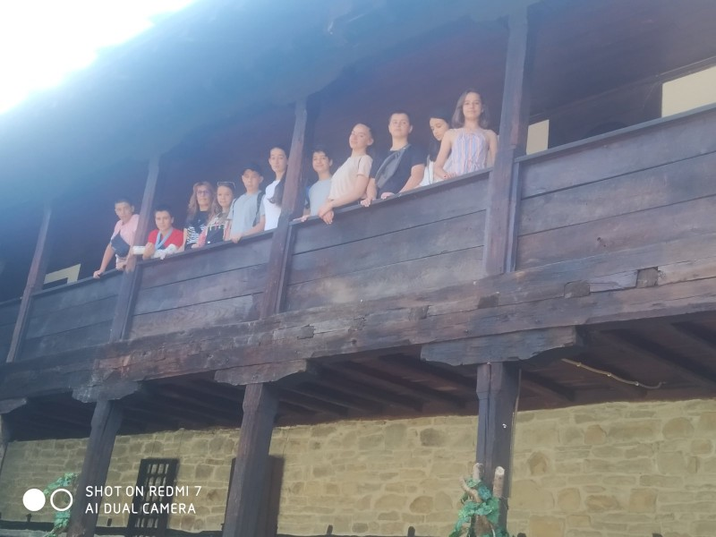
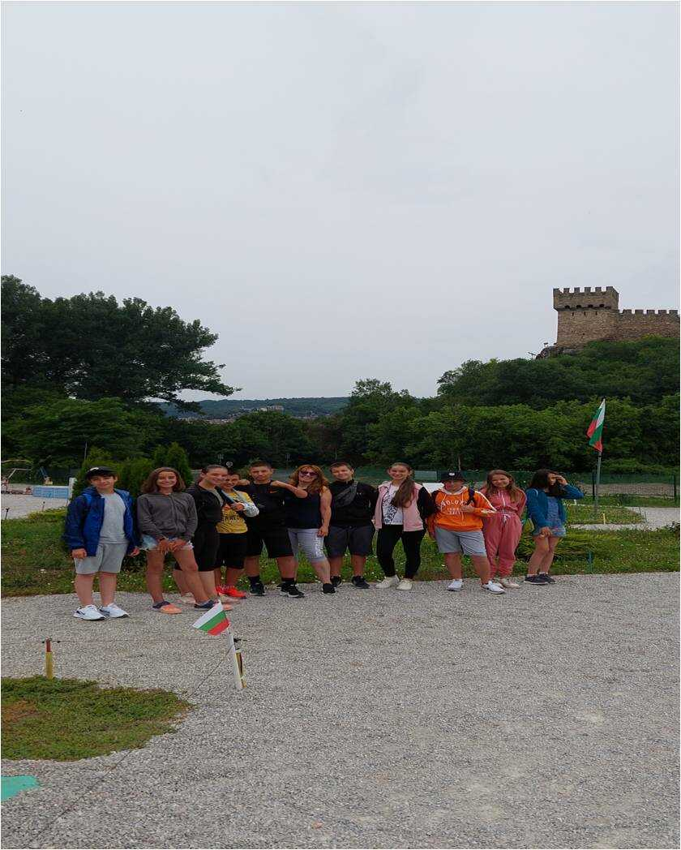

Slide 5
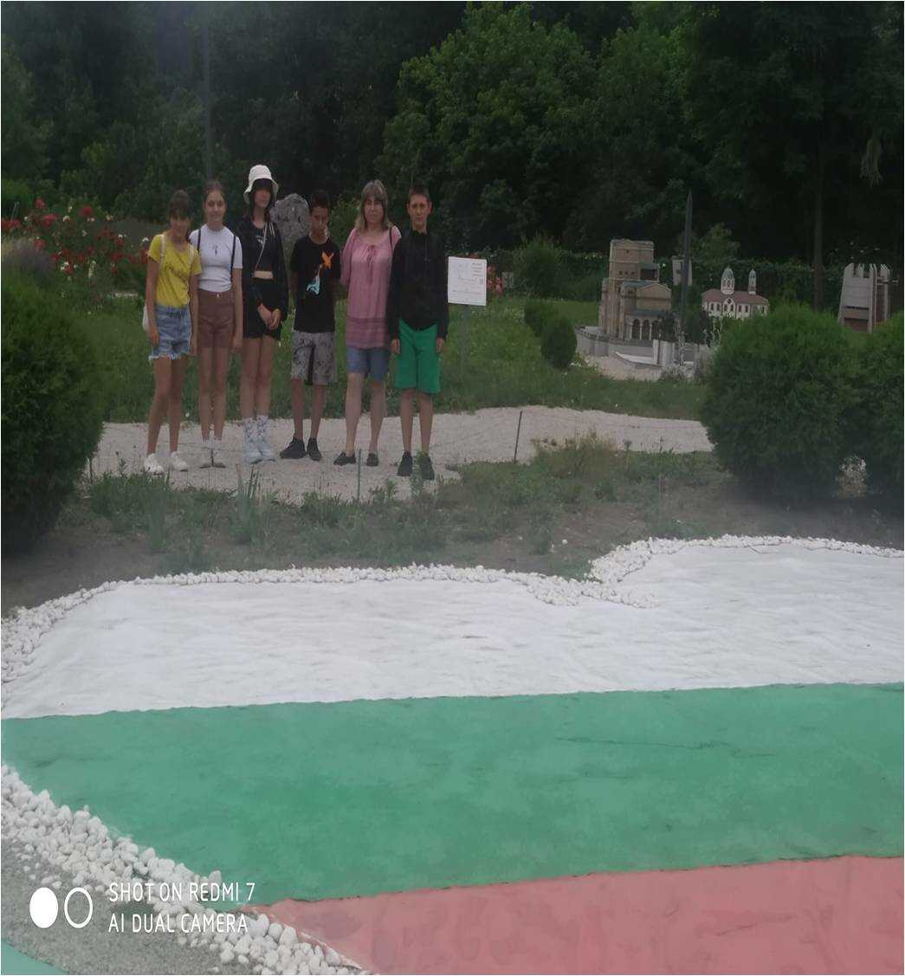

Slide 6
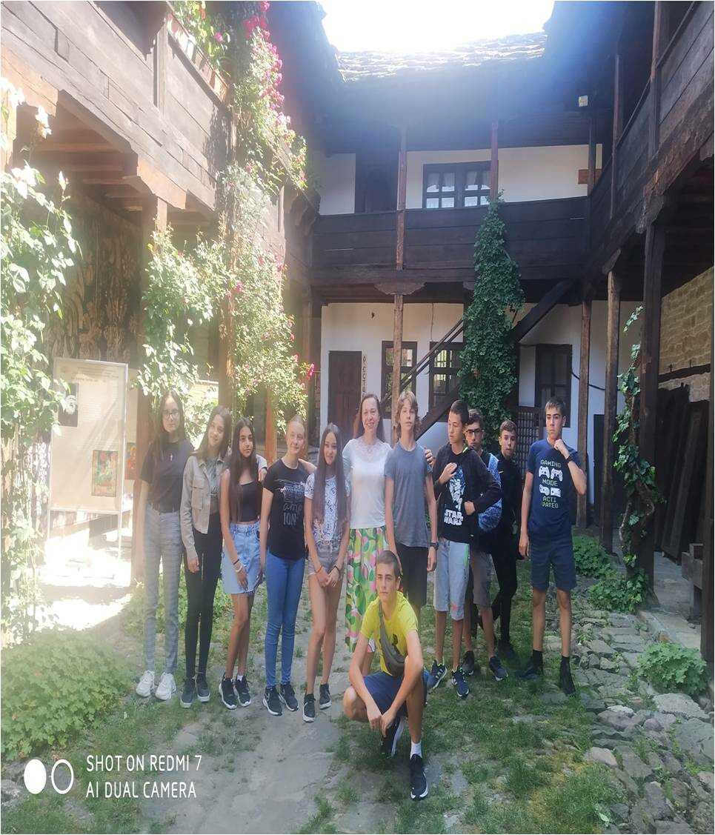
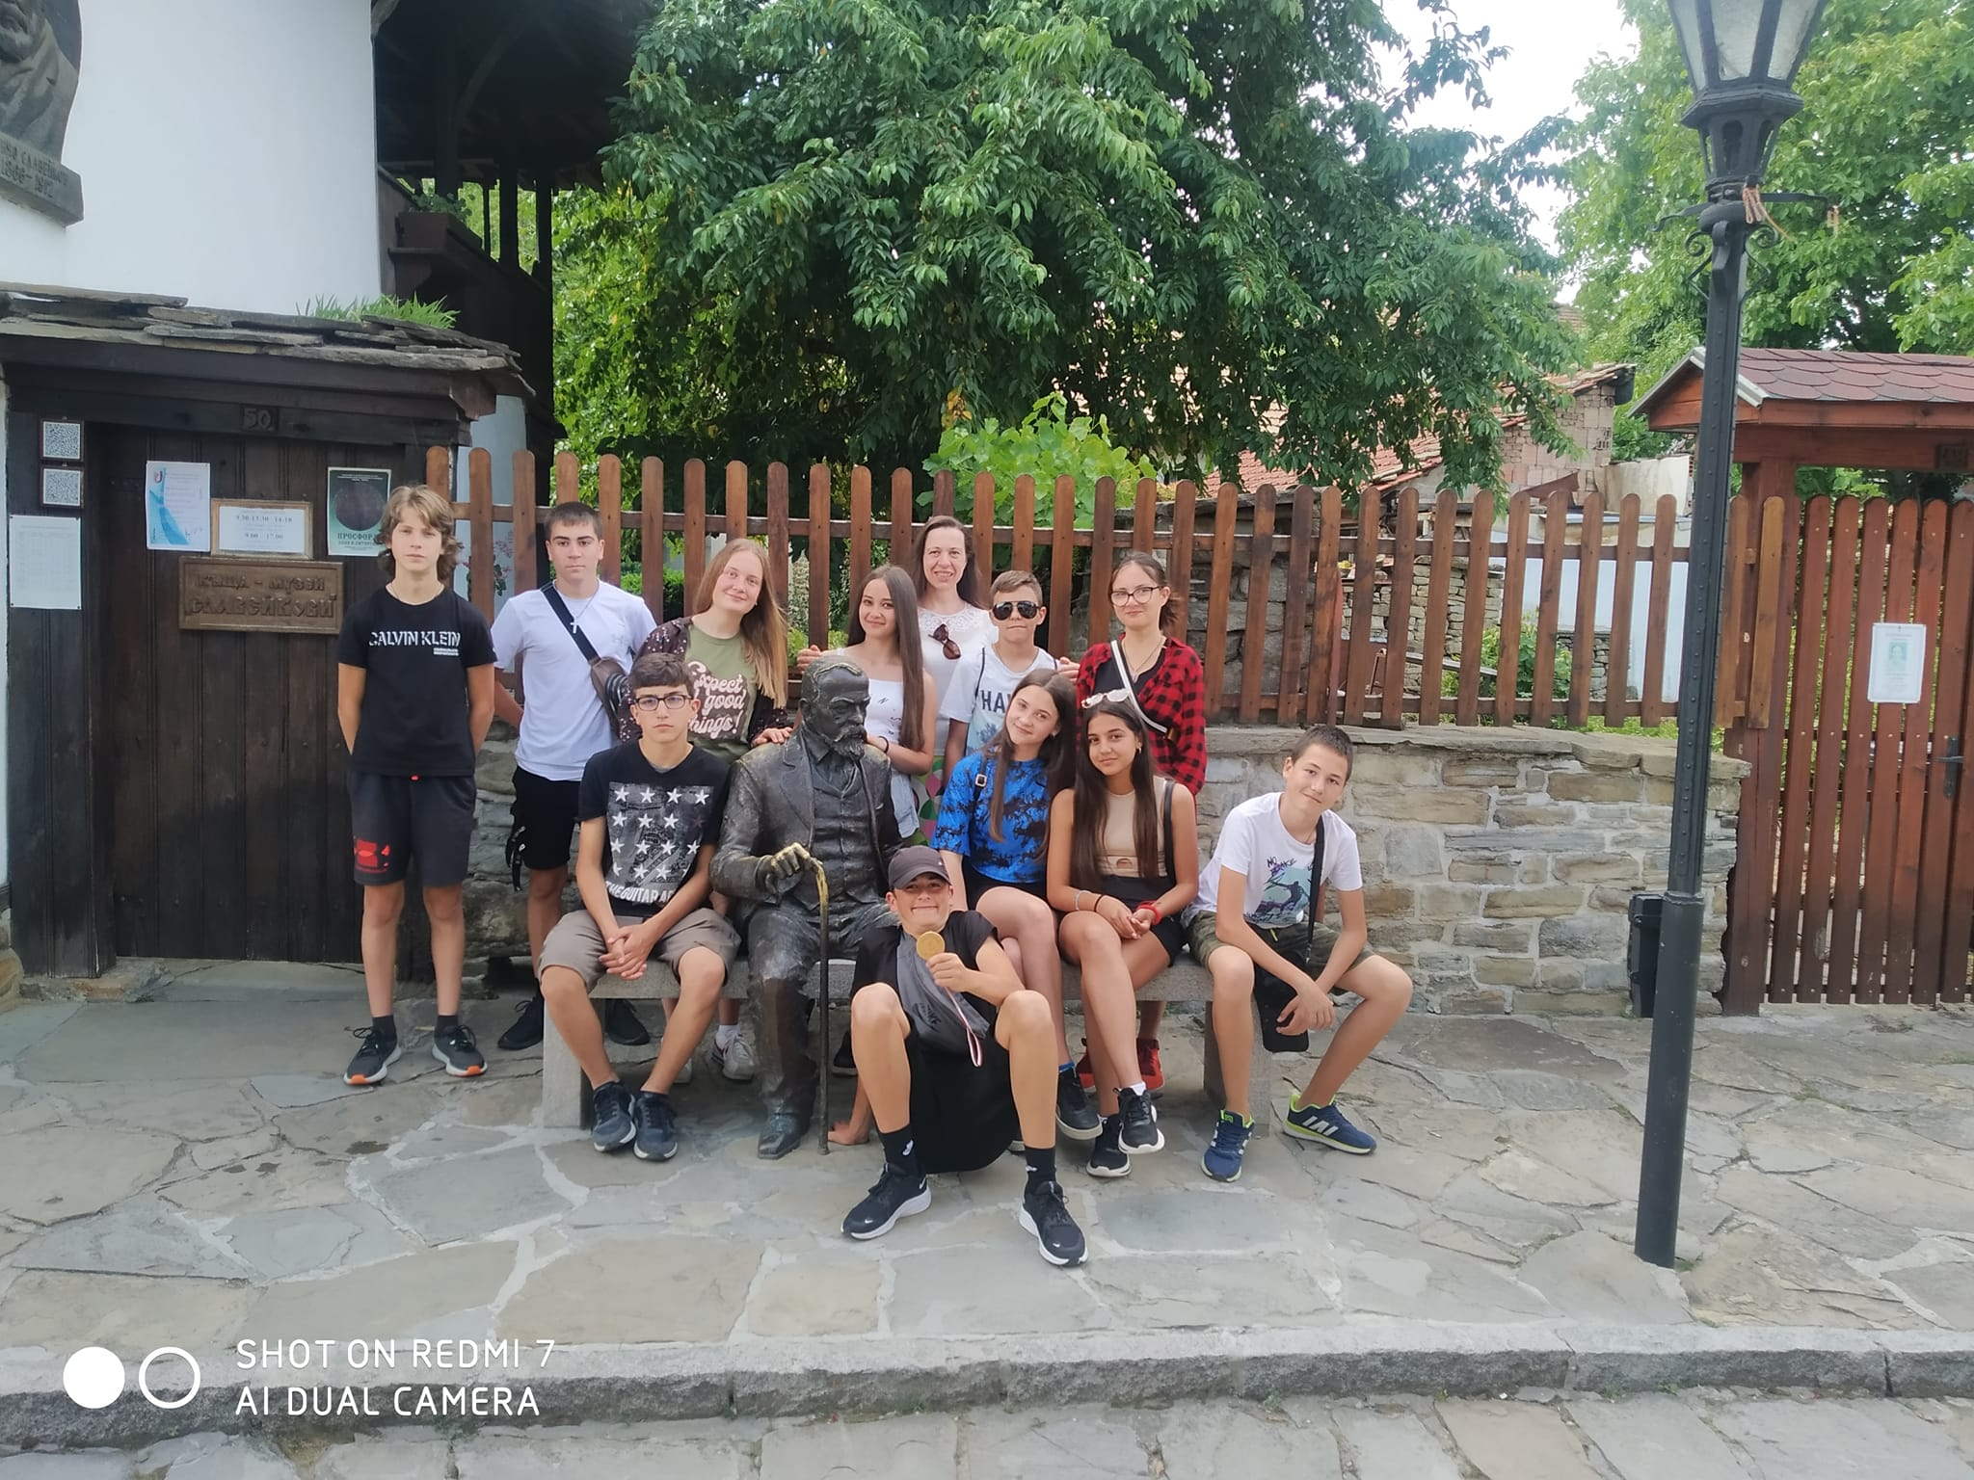

Slide 7
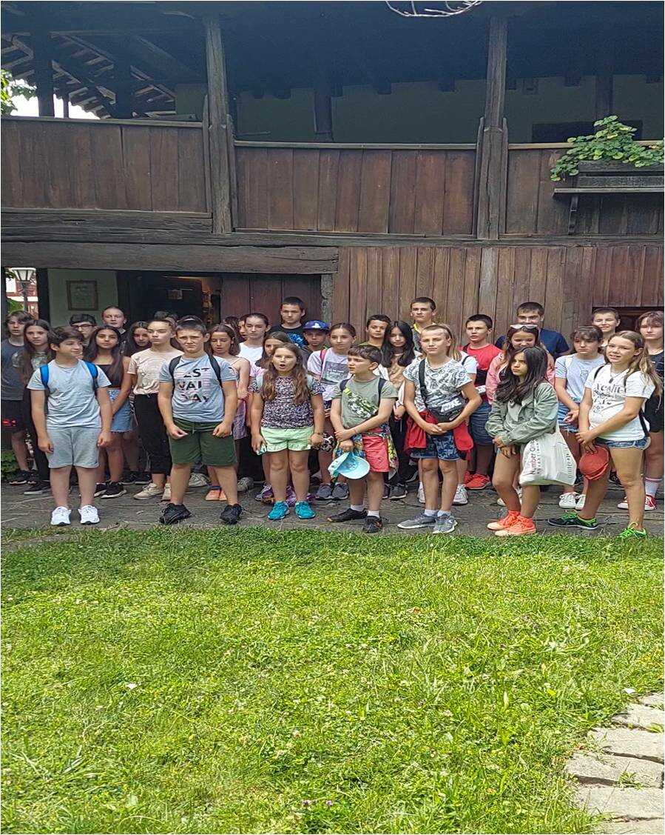

Slide 8
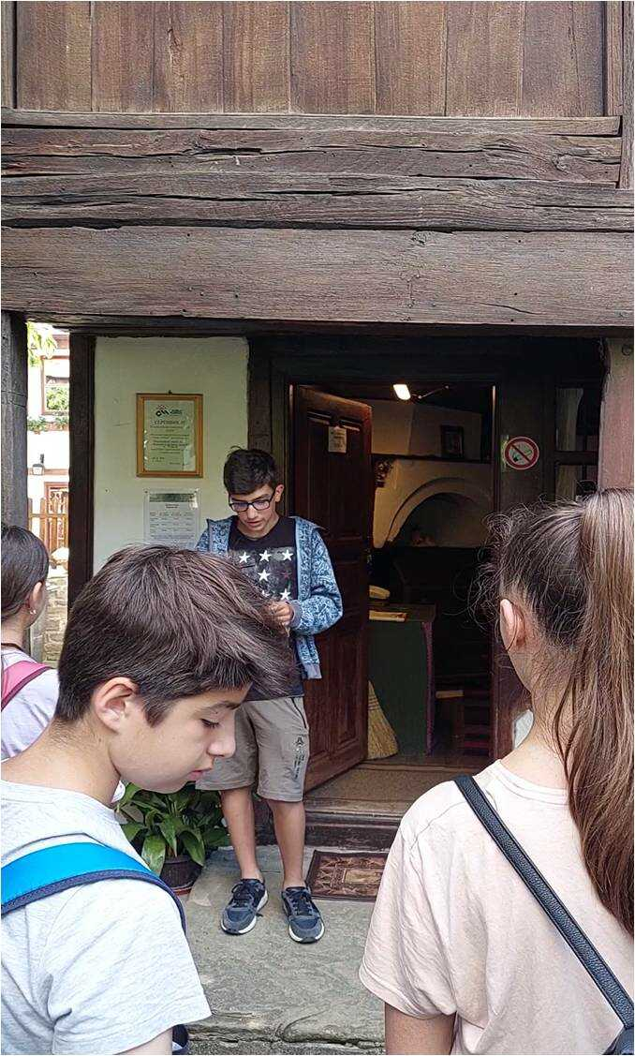

Slide 9
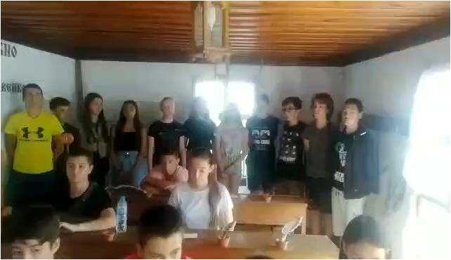

Slide 10
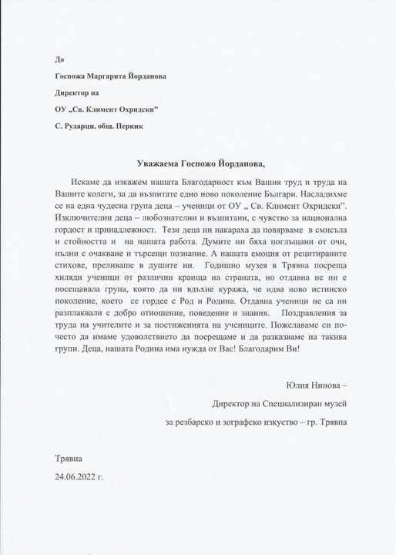

Slide 11
